Slide 2
Yoctopuce
Charneco, meissner, Oliveira, stähli

Slide 3
Introduction
Nom : Yoctopuce
But
Insérer les données des capteurs dans une base de données.
Récupérer et afficher les données sur une page web via une API.

Slide 4
Répartition des tâches
Tâches | Jules | Samuel | Jeremy | Nicolas
Frontend |  |  | ✔ | ✔
Backend | ✔ | ✔ | ✔ | ✔
Api | ✔ | ✔
Doc tech | ✔
Doc Utilisateur |  | ✔
Journal de bord | ✔ | ✔ | ✔ | ✔

Slide 5
Démonstration

Slide 6

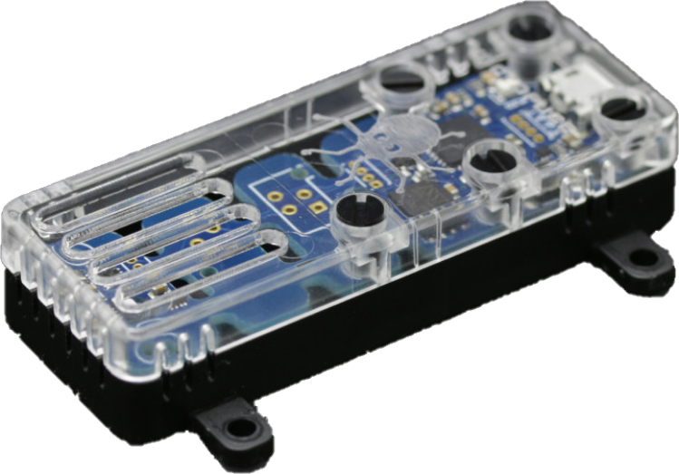


Schéma
API
Google

Slide 7
Travail attendu / réalisé
Attendu
Application C# qui récupère les données des capteurs
Réalisé
Base de données pour le stockage
API pour récupérer les données
Page web pour afficher les données

Slide 8
Fonctionnalités
Représentation graphique des données enregistrées.
Données en temps réel
Statut du capteur

Slide 9
Améliorations
Utilisation d’autres capteurs
Options supplémentaire pour l’historique des données
Prédiction de données
Fonctionnalités supplémentaire dans l’application C#

Slide 10
Questions

